Slide 1
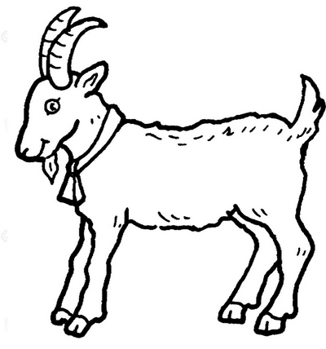
Liste n°
*
un jour
le retour
le pré
près
une chèvre
brouter
le loup
un moulin

Slide 2
Liste n°
*
un jour
le retour
le pré
près
une chèvre
brouter
le loup
un moulin

Slide 3
Liste n°
*
un jour
le retour
le pré
près
une chèvre
brouter
le loup
un moulin

Slide 4
Liste n°
*
un jour
le retour
le pré
près
une chèvre
brouter
le loup
un moulin

Slide 5
Liste n°
**
un jour
le retour
le pré
près
une chèvre
brouter
le loup
un moulin
ce matin
pendant
plusieurs

Slide 6
Liste n°
**
un jour
le retour
le pré
près
une chèvre
brouter
le loup
un moulin
ce matin
pendant
plusieurs

Slide 7
Liste n°
**
un jour
le retour
le pré
près
une chèvre
brouter
le loup
un moulin
ce matin
pendant
plusieurs

Slide 8
Liste n°
**
un jour
le retour
le pré
près
une chèvre
brouter
le loup
un moulin
ce matin
pendant
plusieurs

